Slide 1

ВК №. 1.2.
Біоетичні та медико-правові основи наукових досліджень
Вінницький національний медичний університет
ім. М. І. Пирогова МОЗ України
КАФЕДРА ЗАГАЛЬНОЇ ХІРУРГІЇ
СПЕЦІАЛЬНІСТЬ: І1 СТОМАТОЛОГІЯ
ГАЛУЗЬ ЗНАНЬ: І ОХОРОНА ЗДОРОВ’Я ТА СОЦІАЛЬНЕ ЗАБЕЗПЕЧЕННЯ
ОСВІТНЬО-НАУКОВА ПРОГРАМА: «СТОМАТОЛОГІЯ 2025»
РІВЕНЬ ВИЩОЇ ОСВІТИ: ТРЕТІЙ (ОСВІТНЬО-НАУКОВИЙ)

Slide 2
Паспорт ОСВІТНЬОГО Компонента
ВК №.«1.2. Біоетичні та медико-правові основи наукових досліджень»
Спеціальність: І1 Стоматологія
Курс: 1
Кредити: 1,5
Форма контролю: диференційний залік
Мова: українська, англійська
Пререквізити: відповідно до навчального плану, вивчення навчальної дисципліни «Біоетичні та медико-правові основи наукових досліджень» здійснюється, коли аспірантом набуті відповідні знання з основних базових дисциплін на ІІ рівні вищої освіти, а також дисциплін: Історія філософії, як методологічна основа розвитку науки та цивілізації, Англійська мова у науково-медичному спілкуванні, Медична етика та деонтологія, Культура мови лікаря: термінологічний аспект, Публікаційна активність та наукометричні бази даних.…

Slide 3
Чому варто обрати цей курс
Формує культуру академічної доброчесності, практичні навички захисту дослідження, юридичний захист лікаря-вченого
Розвиває наукову зрілість – здатність вести дослідження так, щоб до його правової та моральної сторони не виникало жодного запитання в усьому світі
Допомагає без стресу пройти біоетичну комісію, захистити дисертацію без юридичних ризиків, конвертувати дослідження в міжнародні публікації, почуватися впевнено у відносинах «лікар-пацієнт-дослідник»
КЛЮЧОВА ПЕРЕВАГА:
Цей курс дає аспіранту чіткий алгоритм: як зробити своє дослідження юридично бездоганним з першого дня, щоб не довелося переробляти роки важкої праці.

Slide 4
Що ви будете вивчати
Біоетичні основи наукових досліджень. Етичність досліджень. Медико-правову базу. Етичний кодекс лікаря України.
Організаційні моменти для експериментального дослідження: вибір виду та кількості тварин, способи знеболення під час проведення експериментів на тваринах, правила виведення з тварини з експерименту.
Організацію наукового дослідження за участі людей: інформована згода, анкетування учасників дослідження тощо. Особливості проведення наукових досліджень за участі дітей, онкохворих, психічно хворих.
Етико-правові відносини «Науковець-Пацієнт».

Slide 5
Що ви зможете за умови опанування курсу
Опануєте основні медико-правові документи, що регламентують проведення експериментальних та клінічних досліджень
Зможете чітко дотримуватись положень Етичного кодексу лікаря України
Зможете створювати сучасний дизайн дослідження та варіанти його втілення
Зможете вибрати вид та оптимальну кількість тварин для експериментів, будете вміти поводитись з піддослідними тваринами згідно до Закону України Про захист тварин від жорстокого поводження
Розробляти та проводити анкетування хворих, виконувати їм медичні маніпуляції та процедури відповідно до існуючих деонтологічних норм

Slide 6
Підсумковий контроль
Форми навчання
Диференційний залік: проводиться на останньому практичному занятті за умов успішного проходження курсу і відсутності академічної заборгованості.
Шкала перерахунку традиційних оцінок поточної успішності у рейтингові бали (120 балів) для дисциплін, що закінчуються підсумковим контролем, прийнята рішенням Вченої ради ВНМУ протокол №2 від 28.09.10.
Отримані бали за поточну успішність та за залікове заняття додаються і визначають оцінку з дисципліни. Ця сума відповідає фіксованій шкалі оцінок: оцінка «5» 200-180 балів, оцінка «4» - 179-160 балів, оцінка «3» 159-122 бали.
Лекції
Практичні заняття
Самостійна робота
Індивідуальна самостійна робота

Slide 7
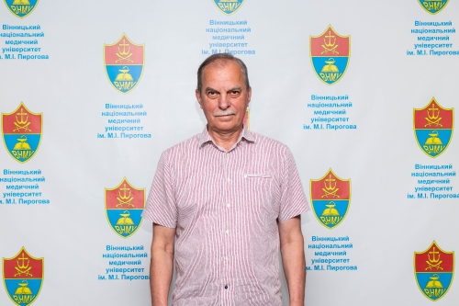
Контактна інформація
РОЗРОБНИКИ КУРСУ
Контактна інформація:
Вінниця, вул.Пирогова,56
Кафедра загальної хірургії
surgery@vnmu.edu.ua
д.мед.н., проф. С. Д. Хіміч
к.мед.н., доц. Я. М. Кулік

